Slide 1
Администрация Туриловского сельского поселения
~ БЮДЖЕТ ДЛЯ ГРАЖДАН ~
Бюджет Туриловского сельского поселения Миллеровского района
на 2018 год и на плановый период
2019 и 2020 годов
(материалы подготовлены с учетом приказа Минфина России от 22.09.2015 № 145н
«Об утверждении методических рекомендаций по представлению бюджетов субъектов Российской Федерации и местных бюджетов и отчетов об их исполнении в доступной для граждан форме»)

Slide 2
Администрация Туриловского сельского поселения
Прогноз социально-экономического развития Туриловского сельского поселения
на 2018-2020 годы
Основные направления бюджетной и налоговой политики Туриловского сельского поселения
на 2018-2020 годы
(Постановление от 25.09.2017 № 99)
Основа формирования бюджета Туриловского сельского поселения Миллеровского района на 2018 год и на плановый период 2019 и 2020 годов
Муниципальные программы Туриловского сельского поселения
(изменения в них)
Областной закон от 21.12.2017 №1303-ЗС
«Об областном бюджете на 2018 год и на плановый период 2019 и 2020 годов»

Slide 3
Администрация Туриловского сельского поселения
Особенности составления бюджета Туриловского сельского поселения Миллеровского района на 2018 год и на плановый период 2019 и 2020 годов
Приостановлена норма о необходимости принятия решений о внесении изменений в законодательство о налогах и сборах, приводящих к изменению доходов бюджета, до внесения проекта решения о бюджете в представительный орган
В составе основных характеристик бюджета не предусматриваются условно-утверждаемые расходы
Параметры планового периода в ведомственной структуре
расходов сформированы в виде абсолютных величин (без увеличения или уменьшения утверждённых параметров трёхлетнего бюджета)
Оптимизирован формат и состав приложений к проекту, утверждающих бюджетные ассигнования. Предусмотрено их формирование не раздельно в отношении показателей очередного финансового года и показателей планового периода, а в качестве единого приложения на три года
Реестр расходных обязательств не представляется на бумажном носителе
(размещается на сайте Администрации Туриловского сельского поселения)

Slide 4
Бюджет Туриловского сельского поселения Миллеровского района на 2018 год и на плановый период 2019 и 2020 годов
Администрация Туриловского сельского поселения
Основные приоритеты бюджетной политики
Наращивание темпов экономического роста
Повышение качества жизни населения
пути реализации
обеспечение наполняемости бюджета собственными доходами
эффективное управление расходами
проведение взвешенной долговой политики

Slide 5
Администрация Туриловского сельского поселения
Меры, принимаемые для обеспечения сбалансированности бюджета Туриловского сельского поселения Миллеровского района
Программа повышения эффективности управления муниципальными финансами на период до 2018 года в Туриловском сельском поселении(постановление Администрации Туриловского сельского поселения от 15.04.2014 № 79)
План мероприятий, направленный на выявление и отмену установленных Администрацией Туриловского сельского поселения расходных обязательств, не связанных с решением вопросов, отнесенных Конституцией Российской Федерации, федеральными законами, областными законами к полномочиям органов местного самоуправления поселений(распоряжение Администрации Туриловского сельского поселения от 07.06.2017 № 39)
Программа оптимизации расходов бюджета Туриловского сельского поселения Миллеровского района на 2017 – 2019 годы (распоряжение Администрации Туриловского сельского поселения от 05.04.2017 № 27)
План мероприятий («дорожная карта») по увеличению поступлений налоговых и неналоговых доходов бюджета Туриловского сельского поселения Миллеровского района на 2017-2019 годы (распоряжение Администрации Туриловского сельского поселения от 28.07.2017 № 63)

Slide 6
Основные характеристики бюджета на 2018 год и на плановый период 2019 и 2020 годов
Администрация Туриловского сельского поселения
тыс. рублей
Показатель | 2018 год | 2019 год | 2020 год
I. Доходы, всего | 8 332,6 | 6 655,4 | 6 880,6
Налоговые и неналоговые доходы | 3 820,7 | 3 934,3 | 4 042,8
Безвозмездные поступления | 4 511,9 | 2 721,1 | 2 837,8
II. Расходы, всего | 8 332,6 | 7 045,4 | 7 280,6
III. Дефицит, Профицит | 0,0 | -390,0 | -400,0

Slide 7
Основные параметры бюджета Туриловского сельского поселения Миллеровского района на 2018 год
Администрация Туриловского сельского поселения
Доходы бюджета
8 332,6
Расходы бюджета
8 332,6
тыс. рублей
Налог на доходы физических лиц
428,1
Налог на совокупный доход
653,0
Налоги на имущество
2574,2
Безвозмездные поступления
4511,9
Иные доходы
165,4
Социальная политика
228,4
Жилищно-коммунальное хозяйство
492,2
Иные расходы
7612,0

Slide 8
Собственные доходы бюджета ТУРИЛОВСКОГО СЕЛЬСКОГО ПОСЕЛЕНИЯ Миллеровского района
Администрация Туриловского сельского поселения
тыс. рублей

Slide 9
Администрация Туриловского сельского поселения
СТРУКТУРА НАЛОГОВЫХ И НЕНАЛОГОВЫХ ДОХОДОВ БЮДЖЕТА ТУРИЛОВСКОГО СЕЛЬСКОГО ПОСЕЛЕНИЯ миллеровского района В 2018 ГОДУ
тыс. рублей
Налог на доходы физических лиц – 428,1
Неналоговые доходы – 142,8
Налоги на имущество – 2574,2
Иные налоговые доходы – 653,0
Государственная пошлина – 22,6

Slide 10
Динамика поступлений налога на доходы физических лиц в бюджет ТУРИЛОВСКОГО СЕЛЬСКОГО ПОСЕЛЕНИЯ Миллеровского района
Администрация Туриловского сельского поселения
тыс. рублей

Slide 11
Администрация Туриловского сельского поселения
Структура расходов по разделам бюджетной классификации
тыс. рублей
 | 2018 | 2019 | 2020
Общегосударственные вопросы | 4102,3 | 3312,1 | 3407,2
Национальная оборона | 75,8 | 76,6 | 79,4
Жилищно-коммунальное хозяйство | 492,2 | 487,6 | 347,7
Культура | 3433,9 | 3169,1 | 3446,3
Социальная политика | 228,4 | 0,0 | 0,0

Slide 12
Расходы на обеспечение деятельности аппарата управления в 2018 году составят 4038,1 тыс. рублей
Администрация Туриловского сельского поселения
Ограничения:
Норматив на содержание органов местного самоуправления (ежегодно устанавливается на основе постановления Правительства Ростовской области от 30.12.2016 № 933);
Нормирование в сфере закупок для обеспечения государственных нужд (в соответствии с ч. 3 ст. 19 Федерального закона от 05.04.2013 № 44-ФЗ);
Соглашение о предоставлении дотации на выравнивание бюджетной обеспеченности поселений из областного бюджета бюджету Туриловского сельского поселения Миллеровского района от 07.06.2017 № 22/13д.

Slide 13
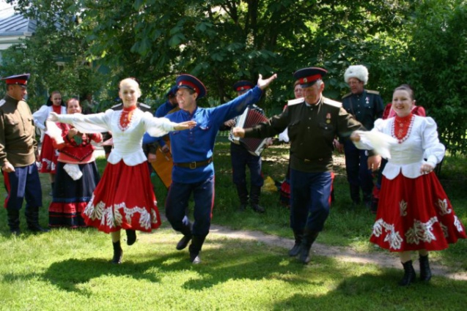
Динамика расходов бюджета Туриловского сельского поселения Миллеровского района по разделу 08 «Культура, кинематография»
Администрация Туриловского сельского поселения
тыс. рублей
3433,9
*

Slide 14
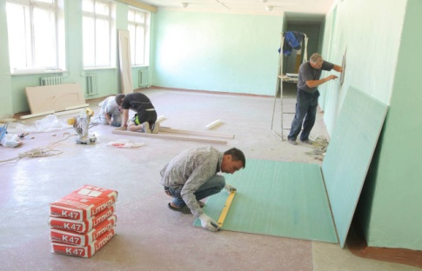
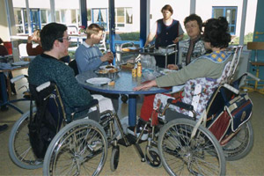
Объемы межбюджетных трансфертов бюджету Туриловского сельского поселения Миллеровского района на 2018-2020 годы
Администрация Туриловского сельского поселения
тыс. рублей
Наименование показателей | 2018 год | 2019 год | 2020 год
Итого | 4511,9 | 2721,1 | 2837,8
в том числе:
Дотации | 3463,1 | 1505,8 | 1355,2
Субвенции | 76,0 | 76,8 | 79,6
Субсидии и иные межбюджетные трансферты | 972,8 | 1138,5 | 1403,0

Slide 15
Объем муниципальных программ в общем объеме расходов, запланированных на реализацию муниципальных программ Туриловского сельского поселения в 2018 году
Администрация Туриловского сельского поселения
Обеспечение качественными жилищно-коммунальными услугами населения
492,2 тыс. рублей
Информационное общество
49,8
тыс. рублей
Управление муниципальными финансами
4052,5
тыс. рублей
Социальная поддержка граждан
228,4
тыс. рублей
Развитие культуры
3433,9
тыс. рублей

